Slide 1
Институт права ВГУЭС
Кафедра международных отношений и права
Презентация лекции по курсу «Дипломатическая и консульская служба»
Консульская служба
Ч.2
Сост. Абашева Е. А., 2020

Slide 2
Консульская служба МИД России составляет единое целое с дипломатической службой. Работникам консульской службы присваиваются дипломатические ранги. В порядке ротации они могут быть направлены на дипломатическую службу. В большинстве случаев так и происходит.
Консульская служба как система состоит из:
Консульского Департамента Министерства (до 2004 г. назывался
Департаментом консульской службы);
Консульских учреждений Российской Федерации за рубежом (РКЗУ),
Представительств МИД России на территории Российской Федерации,
Почётных консулов Российской Федерации за рубежом,
Консульских пунктов в международных аэропортах и на погранично-контрольных пунктах, открытых для железнодорожного, морского и автомобильного пассажирского сообщения.

Slide 3





Министр иностранных дел
Загранпредставительства в структуре МИД РФ
Посольство – это высший класс зарубежного органа внешних сношений, осуществляющий представительство Российской Федерации в стране пребывания.
Строго говоря, только посольство является дипломатическим представительством. Глава дипломатического представительства является единственным официальным лицом аккредитующего государства.
Заместители министра и генеральный директор
Центральный аппарат
Посольства
Министерство иностранных дел РФ
Представительства за рубежом
Консульство — орган внешних отношений государства, учреждённый на территории другого государства (с согласия последнего) для выполнения определённых функций.
Район деятельности консула и местопребывания консульства определяются соглашением между обоими государствами.
Представительства в субъектах Федерации
Постоянные представительства при международных организациях
Подведомственные организации

Slide 4

Функциональные отделы:
• Отдел общих консульских и правовых вопросов;
• Отдел по вопросам гражданства;
• Отдел оформления паспортов;
• Отдел служебного выезда;
• Отдел въезда иностранцев;
• Отдел легализации и истребования документов;
• Информационно-аналитический отдел.
Консульский департамент является структурным подразделением центрального аппарата Министерства иностранных дел Российской Федерации
Структура Консульского департамента МИД
Территориальные отделы:
• Отдел стран Содружества Независимых Государств (СНГ);
• Отдел стран Европы;
• Отдел стран Америки;
• Отдел стран Азии;
• Отдел стран Африки, Ближнего и Среднего Востока.
.
Для выполнения основных задач Департамента в его составе созданы
В целях обеспечения деятельности Департамента в его структуре имеются секретная часть, спецканцелярия, несекретная канцелярия, а также машинописное бюро

Slide 5

В современном консульском праве действуют три многосторонние консульские конвенции.
Две из них носят региональный характер: - Каракасская конвенция о консульских функциях 1911 г.
- Гаванская конвенция о консульских чиновниках 1928 г
Универсальный характер имеет: - Венская конвенция о консульских сношениях 1963 г.
В ней систематизированы вопросы международного права, обобщена консульская практика. Она явилась первой вехой на пути официальной кодификации международного консульского права. В настоящее время участниками Венской конвенции о консульских сношениях являются 160 стран.
Венская конвенция – плод большого коллективного труда – была разработана в рамках ООН и принята на конференции в Вене в 1963 г.
Советский Союз активно участвовал в подготовке этой конвенции, но не подписал её и долгое время в ней не участвовал из-за того, что в ходе конференции в проект был внесён ряд изменений, которые в то время не удовлетворяли Советский Союз. И только в марте 1989 г. СССР присоединился к конвенции без каких-либо оговорок.
Россия как правопреемница Советского Союза в области международных соглашений выполняет обязательства и осуществляет права, вытекающие из этого документа.
Для характеристики Венской конвенции как источника консульского права существенно её положение о том, что предусмотренные в ней нормы не отражаются на других международных соглашениях по консульским вопросам, действующих между участвующими в них государствами, и не препятствуют им включать соглашения, подтверждающие, дополняющие, распространяющие или расширяющие её положения. Тем самым была не только сохранена обширная сеть двусторонних консульских соглашений, действовавших к моменту вступления в силу Венской конвенции, но и закреплена возможность заключать и впредь такие двусторонние конвенции и иные соглашения по консульским вопросам.
Поскольку консульская деятельность осуществляется и консульскими отделами дипломатических представительств, в качестве источника консульского права определённую роль играет и Венская конвенция о дипломатических сношениях 1961 г.

Slide 6
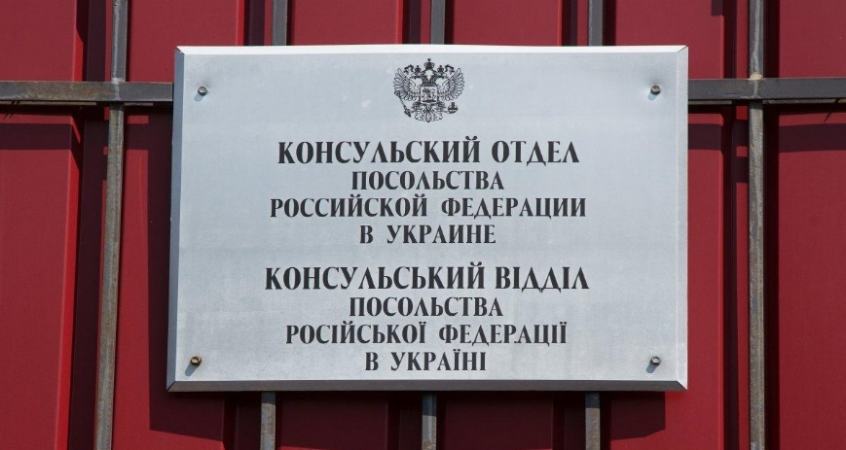
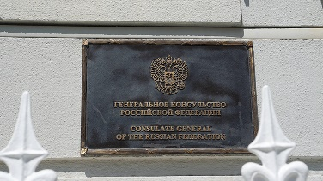
Консульские учреждения в целом можно подразделить на:
С установлением консульских отношений возникает возможность открытия консульств.
По соглашению с государством пребывания определяется консульский округ, т.е. район, в пределах которого консульство будет осуществлять свои функции.
консульские отделы дипломатических представительств (посольств)
Количество консульских округов определяется по согласованию между государствами
Вся деятельность
консулов и консульских учреждений регламентируется консульским
уставом
существующие
отдельно (от посольств) консульские учреждения

Slide 7
Предметом договорённости между странами является класс консульского учреждения.
В настоящее время большая часть российских консульских учреждений являются генеральными консульствами.
Внутренняя структура консульства, установление соответствующих должностей и т.д. определяются законодательством представляемого государства.
Как правило, в соответствии с конвенцией персонал консульского учреждения состоит из
консульских должностных
лиц
(оперативно-дипломатический состав:
генеральный консул, консул, вице-консул, консульский агент, проконсул, секретарь консульского учреждения),
консульских служащих
(административно-технический состав:
заведующий канцелярией, переводчик, шифровальщик, бухгалтер, завхоз, дежурный комендант)
обслуживающего
персонала
(водитель, садовник, горничная, уборщица и т.д.).
В реальной жизни возможны отклонения: может быть два консула, два вице-консула и два секретаря

Slide 8
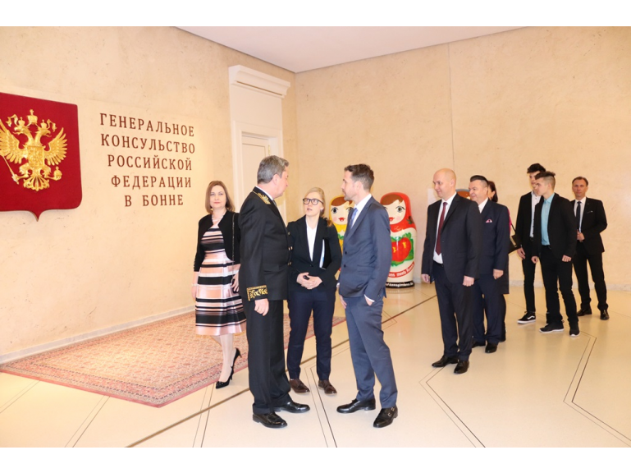
Штат консульских должностных лиц утверждается Департаментом кадров МИД РФ и зависит от различных факторов, прежде всего от интенсивности консульских связей со страной пребывания.
Консульские должностные лица являются основной категорией его работников. Законы большинства государств предусматривают, что консульские должностные лица должны быть гражданами представляемого государства. Из числа граждан государства пребывания они могут назначаться не иначе как с определённо выраженного согласия этого государства, причём это согласие может быть в любое время аннулировано.
Государство пребывания может в любое время уведомить представляемое государство, что то или иное консульское должностное лицо является persona поп grata, т.е. неприемлемым лицом. При этом оно не обязано сообщать мотивы своего решения.
Представляемое государство должно, соответственно, отозвать такое лицо или прекратить его функции в консульстве.
Согласно сложившимся в современной консульской практике правилам административно-технический и обслуживающий персонал может на 30…50% набираться из граждан страны пребывания.

Slide 9
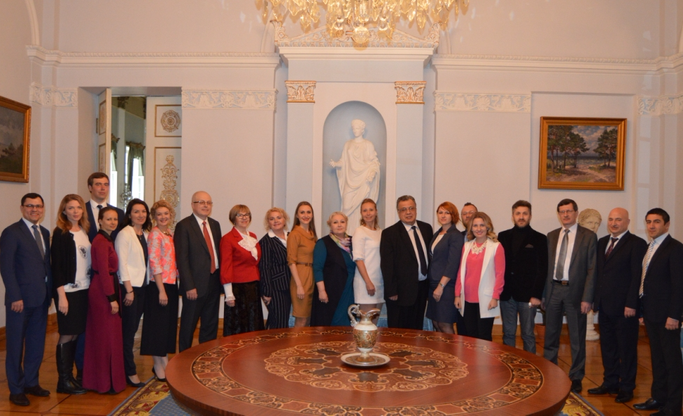
О назначениях, прибытии и окончательном отбытии работников консульского учреждения и о других изменениях, влияющих на их статус, должно уведомляться государство пребывания.
Генконсульство РФ в Стамбуле на заседании российских соотечественников Турции
Определение численности персонала консульского учреждения является компетенцией аккредитующего государства
В статье 20 Венской конвенции о консульских сношениях 1963 г., вызвавшей в своё время несогласие СССР, закреплено положение о том, что при отсутствии конкретной договорённости о численности консульского персонала государство пребывания может предложить, чтобы численность персонала не переходила за пределы, которое оно считает разумными. Суть здесь заключается в том, что государство пребывания может произвольно в любое время потребовать сокращения численности персонала.
На практике такие случаи известны, но они, как правило, влекут за собой ухудшение отношений между обоими государствами.

Slide 10
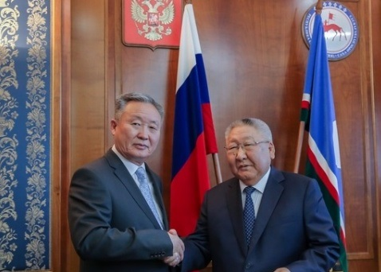
.
В некоторых странах этот документ подписывается главой государства (США, Германия, Франция и др.) и скрепляется министром иностранных дел.
У нас консульский патент выдаётся от имени Российской Федерации и в нём содержится просьба МИД РФ признать назначаемого гражданина в указанном звании, оказывать ему защиту и покровительство и предоставлять все права и преимущества, связанные с его званием.
Назначаются главы консульских учреждений представляемым государством, а допускаются к выполнению своих функций государством пребывания.
Документом, удостоверяющим назначение консула и его полномочия, является консульский патент, в котором указывается:
его имя и фамилия
класс
занимаемая должность
консульский округ
местонахождение консульского учреждения
Генеральный консул Монголии в Иркутске передал главе Якутии Консульский патент во время посещения Республики Саха (Якутия), входящей в его консульский округ
Одновременно МИД предлагает всем гражданам РФ в консульском округе исполнять распоряжения консула.
Консульский патент подписывается министром иностранных дел РФ (или его заместителем) и скрепляется подписью директора Департамента консульской службы.
Обычно консульский патент направляется правительству государства пребывания по дипломатическим каналам.

Slide 11
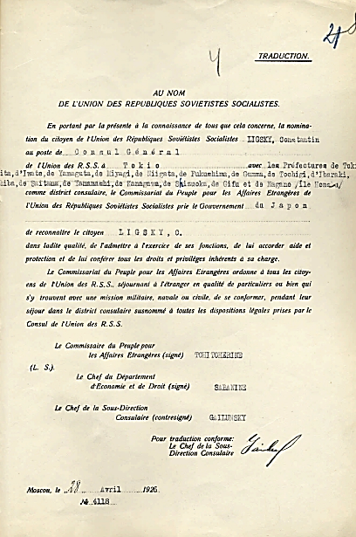
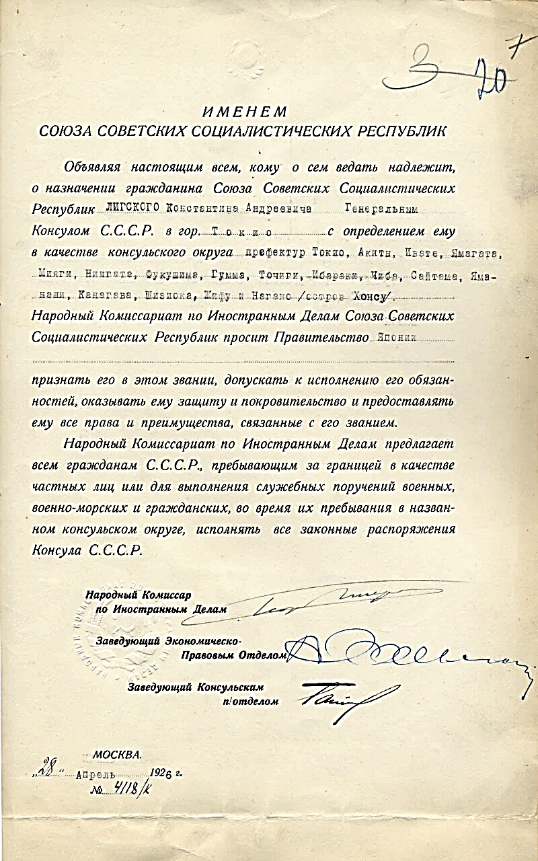
Документы советского времени
Консульский патент генконсула СССР в г. Токио К. А. Лигского. - Москва, 28 апреля 1926. - Л. 7-8. -
Текст парал. на рус. и фр. яз.
Текст начинается словами: Именем Союза Советских Социалистических Республик ... В конце текста: Москва. 28 апреля 1926 г. № 4118/К.
Документы из фонда Архива внешней политики Российской Федерации: патент на русском языке - на бланке, тисненом гербом СССР, перевод патента на французский язык - на бланке, простая бумага. Часть текста напечатана на машинке. В конце документа подписи: Народный комиссар по иностранным делам (Чичерин), Заведующий экономическо-правовым отделом (Сабанин), Заведующий консульским п/отделом (Гайлюнский) .
Лигский, Константин Андреевич (1882 - 1931) -- Назначения -- Документы и материалы. 2. Россия и страны мира (коллекция). 3. СССР -- Взаимоотношения -- Япония -- 1925 - 1945 -- Документы и материалы. 4. Япония -- Взаимоотношения -- СССР -- 1925 - 1945 -- Документы и материалы.

Slide 12
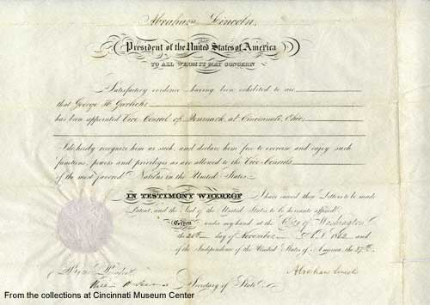
К выполнению своих функций глава консульского учреждения допускается особым разрешением со стороны государства пребывания, называемым экзекватурой.
Государство пребывания может и отказать в выдаче экзекватуры, причём в ст. 12 Венской конвенции о консульских сношениях 1963 г. закреплено положение о том, что государство, отказывающее в выдаче экзекватуры, не обязано сообщать мотивировку такого отказа.
Экзекватура – это документ о признании названного в патенте лица в качестве главы консульского учреждения со стороны государства пребывания и предоставлении ему права выполнять консульские функции в конкретном консульском округе.
Порядок и форма выдачи консульской экзекватуры определяются внутренним законодательством государства пребывания. Она скрепляется подписью главы государства, главы правительства или министра иностранных дел и печатью.
Экзекватура может представлять собой отдельный документ либо выражается в форме разрешительной надписи на консульском патенте.
An exequatur signed by USA President Franklin D. Roosevelt for French Consul Charles de Ferry

Slide 13
Заведующие консульскими отделами посольств консульских патентов не получают, предварительного согласия у страны пребывания при их назначении не запрашивается, и экзекватуры они также не получают.
Два или несколько государств могут с согласия государства пребывания назначить одно и то же лицо в качестве консульского должностного лица и, следовательно, главы консульства в этом государстве.
О том, что глава консульского учреждения допущен к выполнению своих функций, Министерство иностранных дел страны пребывания (либо секретариат президента или правительства) обязано уведомить компетентные власти консульского округа и обеспечить принятие мер, необходимых для того, чтобы прибывший глава консульского учреждения мог исполнять свои обязанности и пользоваться преимуществами, вытекающими из Венской конвенции о консульских сношениях.
Однако!
В случае изменения пределов консульского округа или класса главы консульского учреждения глава консульства должен получить новые патент и экзекватуру. Для других членов персонала консульства этого не требуется. Власти государства пребывания просто информируются об их назначении на соответствующую должность.

Slide 14
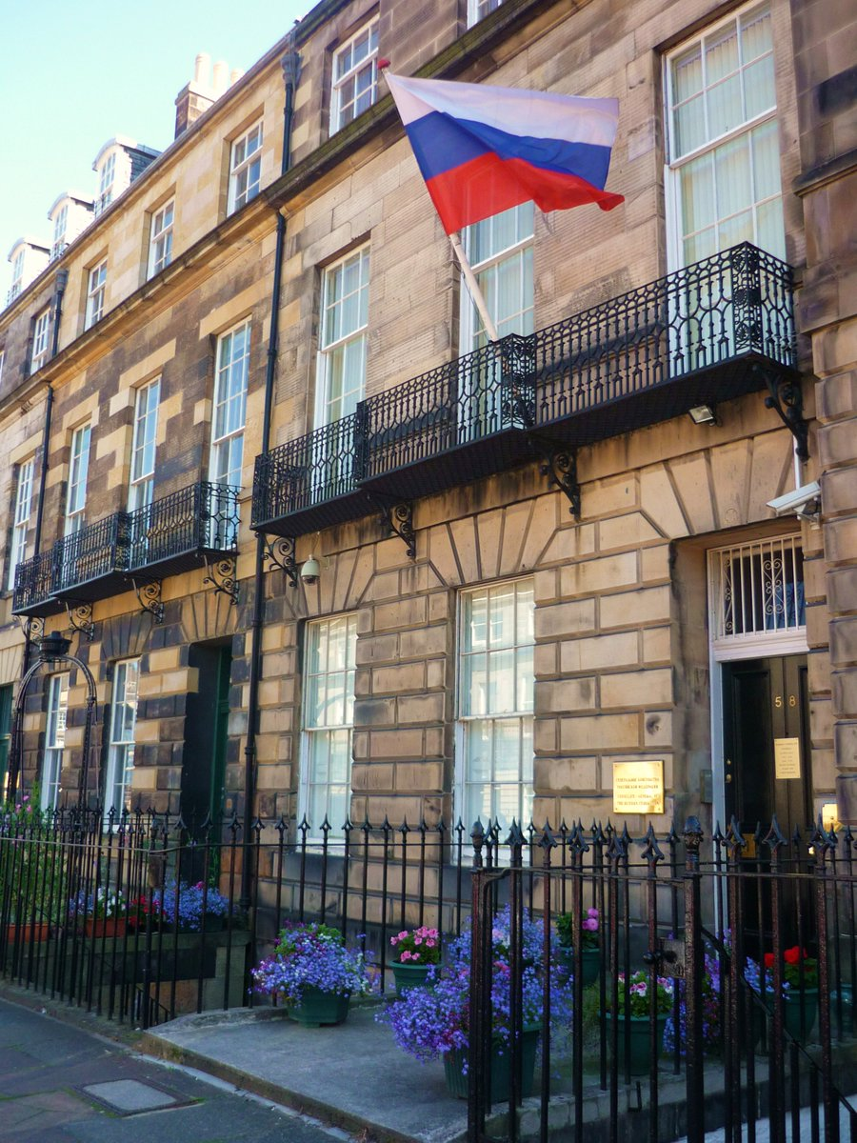
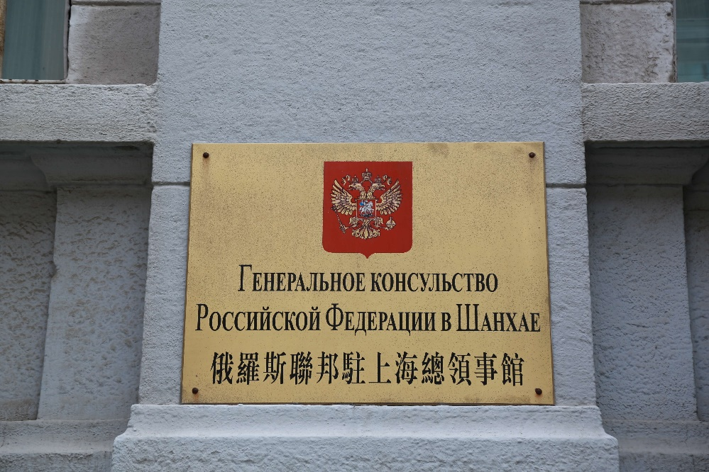
Открытие отделения Консульского учреждения в пределах консульского округа осуществляется по решению Правительства РФ с согласия государства пребывания.
На здании Консульского учреждения или его территории поднимается Государственный флаг Российской Федерации, устанавливается щит с изображением Государственного герба Российской Федерации и наименованием Консульского учреждения на русском языке и государственном языке (государственных языках) государства пребывания.
Государственная символика Российской Федерации используется с учётом протокольной практики государства пребывания.
Консульское учреждение, его сотрудники и члены их семей пользуются в государстве пребывания привилегиями и иммунитетами в соответствии с международным правом и законодательством государства пребывания.
Генконсульство России в Эдинбурге
Сотрудники Консульского учреждения и члены их семей обязаны уважать законы и правила, а также традиции и обычаи государства пребывания, воздерживаться от любых действий, которые могут быть истолкованы как вмешательство во внутренние дела государства пребывания.

Slide 15
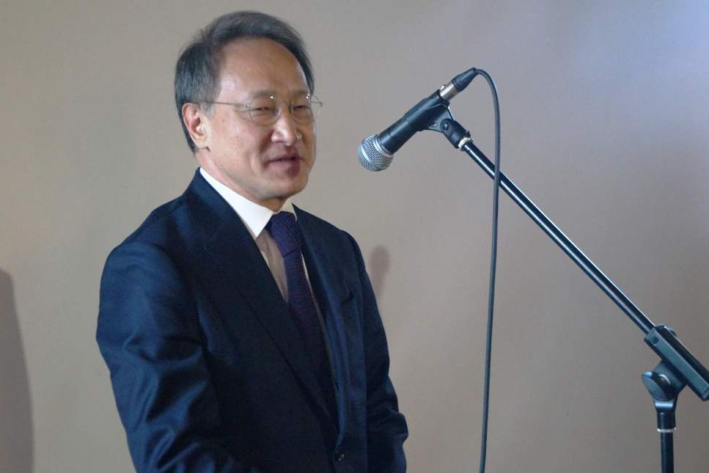
В каждом консульском округе создаётся консульский корпус.
Консульский корпус возглавляется дуайеном. Им назначается старший по консульскому классу и времени получения экзекватуры глава консульского учреждения.
В основном он выполняет протокольные и некоторые координирующие функции:
представляет весь консульский корпус
знакомит вновь прибывших глав консульских учреждений с законами, традициями и обычаями страны пребывания, особенностями консульского округа;
представляет их руководителям административно-территориальных единиц страны пребывания, входящих в консульский округ;
разрешает внутренние вопросы в рамках консульского корпуса;
защищает права членов консульского корпуса в случае их ущемления в государстве пребывания и т.д.
.
Дуайен консульского корпуса в Приморье в 2019 году, генконсул Республики Корея Ли Сок Пэ
В зависимости от количества консульских округов, существующих в стране пребывания, может быть несколько консульских корпусов.

Slide 16

К категории национальных правовых источников консульского права относятся консульские уставы. В настоящее время действует федеральный закон «Консульский устав», принятый 2010 г. Закон определяет правовые основы осуществления консульской деятельности, права и обязанности консульских должностных лиц по защите прав и интересов РФ, граждан РФ и российских юридических лиц за пределами РФ.
Указом Президента России от 5 ноября 1998 г. утверждено Положение о Консульском учреждении Российской Федерации.
Общие положения устанавливают, что Консульское учреждение Российской Федерации является государственным органом внешних сношений Российской Федерации, осуществляющим в пределах соответствующего консульского округа на территории государства пребывания консульские функции от имени Российской Федерации.
Консульское учреждение входит в систему Министерства иностранных дел РФ. В государстве пребывания Консульское учреждение подчинено главе дипломатического представительства Российской
Федерации.
За консульские действия, совершаемые на территории государства пребывания, Консульским учреждением взимаются в соответствии с законодательством РФ консульские сборы. Фактические расходы, связанные с совершением указанных действий, также подлежат возмещению.

Slide 17
В наше время одна из функций дипломатического представительства, предусмотренных Венской конвенцией о дипломатических сношениях 1961 г., состоит в защите в государстве пребывания интересов аккредитующего государства и его граждан в пределах, допускаемых международным правом.
Формула Венской конвенции о консульских сношениях 1963 г., характеризующая функции консульств, в основном аналогична. Аналогичны и общие формулы, относящиеся к функции содействия развитию экономических, торговых, культурных и научных связей между государствами, а также функции, касающиеся информирования консульством своего государства.
Всё это не означает, что тем самым нивелируется различие между посольствами и консульствами.
Консульства, в отличие от посольств, не обладают функцией общеполитического представительства, их полномочия не охватывают всю сферу отношений между государствами.
Консульства не ведут переговоры с правительством государства пребывания, не подписывают соглашения и, как правило, не осуществляют контакты с центральными властями.
Прерогативы консульств действуют лишь в пределах консульского округа.
Есть и другие различия в статусе, задачах и функциях дипломатических представительств и консульских учреждений. Существенная разница между ними не устраняется тем, что на консульских должностных лиц может быть возложено, с согласия государства пребывания, совершение дипломатических актов. По Венской конвенции о консульских сношениях 1963 г. это может иметь место в государстве, где представляемая консулом страна не имеет дипломатического представительства и где она не представлена третьим государством. При этом консульский статус такого лица не изменяется.

Slide 18


По законодательству России её консульские учреждения и их должностные лица обязаны содействовать тому, чтобы российским гражданам была обеспечена возможность в полном объёме пользоваться всеми правами, установленными законодательством страны пребывания, международными договорами и обычаями. Они призваны защищать их права и охраняемые законами интересы, а при необходимости принимать меры к восстановлению нарушенных прав.
Характеризуя консульские функции более конкретно, необходимо иметь в виду, что защита прав и интересов граждан государства, назначившего консула, оказание им содействия составляют не только существо консульской деятельности, но и вместе с тем конкретную специфическую функцию консульств.
Функции консула в интересах гражданина представляемого государства выражаются в предоставлении ему конкретных видов консульского обслуживания
Консул регистрирует контактирующих с ним граждан своего государства, находящихся в его консульском округе, и ведёт их учёт.
В случае утраты загранпаспорта в консульском учреждении выдаётся свидетельство на въезд (возвращение) в Российскую Федерацию.
Он вправе выдавать и продлевать паспорта и другие документы лицам, имеющим на них право, выдавать и продлевать
визы для въезда в представляемое государство или транзита через него.
Срок выдачи свидетельства законом не установлен и зависит от обстоятельств дела и представленных документов. В полный комплект необходимых документов входят: справка из полиции об обращении поводу утраты паспорта, заявление установленного образца, две фотографии, документы, позволяющие идентифицировать личность (водительское удостоверение, служебное удостоверение с фотографией и др.), или письменное заявление не менее двух граждан РФ, подтверждающее личность пострадавшего. При наличии этих документов свидетельство может быть выдано без дополнительной проверки немедленно. В случае отсутствия у заявителя документов, подтверждающих его личность, консульское учреждение направляет соответствующий запрос в Россию в паспортно-визовую службу органа внутренних дел.
Дело это не быстрое, так что загранпаспорт лучше не терять.

Slide 19

С соблюдением порядка, принятого в государстве пребывания, консул вправе представлять или обеспечивать представительство в его судебных или иных органах граждан своего государства, если сами эти граждане не могут осуществлять защиту своих прав и интересов.
В случае, если какой-либо гражданин государства, назначившего консула, арестован, заключён в тюрьму, взят под стражу либо задержан в ином порядке, например во исполнение судебного решения, компетентные органы страны пребывания должны безотлагательно уведомить об этом консульство, находящееся в округе, где это произошло (ст. 36, п. 1 «б» Венской концепции о консульских сношениях 1963 г. содержит оговорку, которая присутствует не во всех двусторонних конвенциях: «если гражданин потребует такого уведомления»).
Консульские должностные лица вправе посещать такого гражданина в тюрьме для беседы с ним, а также переписываться с ним и принимать меры по обеспечению его адвокатом. Однако они обязаны воздерживаться выступать от его имени, если он возражает. По Венской конвенции эти прерогативы консулов должны осуществляться в соответствии с законами и правилами государства пребывания.

Slide 20

Согласно Консульскому уставу консул должен принимать все меры по выяснению обстоятельств ареста или задержания гражданина РФ. Консул обязан требовать разрешения на встречу с ним, а также следить, чтобы в отношении задержанных или арестованных граждан РФ строго соблюдались все процессуальные нормы, обеспечивающие их право на защиту и объективный ход расследования. В случае необходимости содействовать, чтобы этим гражданам был предоставлен переводчик.
Нередко порядок действий консула в подробных случаях отражен в двусторонних консульских конвенциях. Так, в консульской конвенции между Правительством РФ и Правительством США в ст. 12 говорится: «Консульское должностное лицо представляемого государства имеет право незамедлительно посетить и снестись с гражданином представляемого государства, находящимся под арестом, или задержанным в иной форме, или отбывающим срок тюремного заключения.
Права, указанные в настоящем пункте, должны осуществляться в соответствии с законами и правилами государства пребывания при условии, однако, что упомянутые законы и правила не должны аннулировать этих прав».
На консула возлагается охрана интересов несовершеннолетних и других лиц, не обладающих полной дееспособностью, особенно когда требуется установление над ними опеки или попечительства.
Консулу полагается заниматься наследственными делами граждан назначившей его страны. Компетентные власти государства пребывания должны без промедления уведомить его о смерти гражданина этой страны и о наличии имущества умершего в пределах консульского округа, в отношении которого может существовать интерес со стороны представляемого консулом государства или его граждан. В необходимых случаях консул принимает меры по охране имущества, оставшегося после смерти гражданина.

Slide 21
Консул регистрирует акты гражданского состояния (рождение, заключение брака, смерть и др.) граждан своей страны.
В консульских учреждениях регистрируется рождение детей, являющихся в соответствии с Законом «О гражданстве Российской Федерации» российскими гражданами и родившихся за пределами РФ, при условии, что рождение не зарегистрировано в компетентных органах иностранного государства.
Родители заявляют о рождении ребёнка в консульское учреждение по месту рождения ребёнка либо по месту жительства родителей в течение месяца со дня рождения ребёнка.
По многим консульским конвенциям за консулом признаётся право регистрировать браки, когда вступающие в брак являются гражданами представляемого им государства и если это не противоречит законам и правилам государства пребывания. Регистрация заключения брака производится по истечении месячного срока со дня подачи заявления. При наличии уважительных причин консул имеет право сократить этот срок, и брак может быть заключён в день подачи совместного заявления.
Регистрация брака производится в помещении консульского учреждения в присутствии лиц, вступающих в брак.
Регистрация смерти граждан РФ, умерших за границей, производится в консульстве по месту наступления смерти или по месту жительства умершего.
Свидетельство о смерти выдаётся родственникам либо высылается с ближайшей дипломатической почтой в Департамент консульской службы Министерства иностранных дел для передачи в соответствующие органы РФ.
Паспорт умершего направляется с дипломатической почтой через Департамент консульской службы в органы внутренних дел по месту выдачи паспорта.

Slide 22

При следовании иностранцев в Россию консульские заграничные
учреждения РФ оформляют и выдают им визы:
− на основании приглашений, оформленных в КД МИД РФ или представительствами МИД РФ в субъектах Федерации;
− на основании указаний, направленных КД МИД РФ или представительствами МИД РФ в субъектах Федерации;
− на основании приглашений, оформленных в паспортно- визовой службе МВД;
− при предъявлении туристического ваучера и подтверждения
российской туристической фирмы.
Многократные визы дают право на многократный въезд в Россий-
скую Федерацию. Такие визы выдаются сроком до одного года только по указанию ДКС МИД РФ и представительства на МИД России в
субъектах Федерации. Многократные визы дают право их владельцам пребывать на российской территории не более 90 дней при каждом въезде в Россию.
Групповые визы выдаются при въезде на территорию России групп иностранцев (студентов, школьников, пенсионеров, военнослужащих и др.) в целях упрощения визовых формальностей. Такие визы
оформляются только по разрешению МИД РФ и представительств МИД РФ в субъектах Федерации, если иное не предусмотрено специальными соглашениями.
В зависимости от того, в каком качестве тот или иной иностранец направляется в Российскую Федерацию, и от цели его поездки, визы, оформляемые консульскими загранучреждениями РФ, делятся на дипломатические, служебные и обыкновенные.
Транзитные визы (могут быть дипломатическими, служебными и обыкновенными) выдаются иностранным гражданам, следующим транзитом через территорию России, в тех случаях, когда они не имеют право на безвизовый транзит.

Slide 23

Консульские должностные лица совершают нотариальные действия по просьбе граждан и юридических лиц России.
Иностранные лица, лица без гражданства, иностранные юридические лица также имеют право обращаться в консульские учреждения России за совершением нотариальных действий на документах, предназначенных для применения в России. Это имеет немаловажное значение для граждан стран СНГ, находящихся на территории иностранных государств, в которых отсутствуют дипломатические и консульские учреждения этих государств. В соответствии с двусторонними договорами и многосторонней Конвенцией о правовой помощи и правовых отношениях 1993 г. нотариальные документы принимаются договаривающимися сторонами на взаимной основе, без какого-либо дополнительного удостоверения.
Нотариальное производство ведётся на том же языке, что и делопроизводство консульского учреждения.
Документы, нотариально удостоверенные иностранными нотариусами, признаются действительными на территории РФ при условии их легализации российскими консульскими учреждениями или заверения их местными властями штампом «апостиль», если иностранное государство является участником Гаагской конвенции 1961 г., отменяющей требования легализации иностранных официальных документов.
Документы, нотариально удостоверенные нотариусами иностранных государств, с которыми Российская Федерация имеет двусторонние или многосторонние договоры (конвенции) о правовой помощи и правовых отношениях, принимаются для рассмотрения на территории РФ без их легализации.

Slide 24

Завершение миссии консула
Консул может быть отозван представляемым государством. Этот случай наиболее распространён и в основном имеет место при нормальной смене консулов в каком-либо пункте государства пребывания. При этом государство пребывания извещается заблаговременно о факте отозвания консула, а для его преемника вновь запрашивается экзекватура.
Венская конвенция о консульских сношениях 1963 г. предусматривает, что функции консульских работников прекращаются по уведомлении со стороны государства пребывания, если оно перестало считать конкретное лицо работником консульского персонала, по аннулировании экзекватуры. Следует отметить, что аннулирование экзекватуры происходит довольно редко. Как правило, это бывает в результате нарушения консулом законов государства пребывания.
Миссия консула может быть закончена по истечении срока консульского патента, закрытии консульского учреждения в данном пункте, прекращении консульских отношений в целом, выходе территории, где находится консульский округ, из-под суверенитета государства пребывания.
В случае разрыва консульских отношений, в том числе во время вооружённого конфликта, государство пребывания обязано предоставлять работникам консульства и частным домашним работникам, не являющимся гражданами государства пребывания, и членам их семей время и условия для подготовки к отъезду.
При разрыве отношений государство пребывания должно уважать
и охранять консульские помещения, архивы и имущество консульства.

Slide 25

Национальное законодательство и международные соглашения могут наделять консульские учреждения определёнными прерогативами в вопросах гражданства, например, правом принимать от лиц, проживающих за пределами страны, назначившей консула, заявления и
ходатайства по этим вопросам.
Весьма широкими полномочиями в вопросах гражданства наделены по Федеральному закону «О гражданстве Российской Федерации» консульства России, включая определение принадлежности лиц, проживающих за пределами РФ, к её гражданству. Согласно этому закону консульства отнесены к числу государственных органов, ведающих делами о гражданстве.
Оформление приобретения или прекращения гражданства РФ начинается с подачи заявления по месту жительства заявителя в соответствующее консульство РФ.
Рассмотрение заявлений по вопросам гражданства осуществляется консульским учреждением в срок до шести месяцев со дня подачи заявления и всех необходимых документов, оформленных надлежащим образом.

